Slide 1
Genetická podmíněnost nemocí

Slide 2
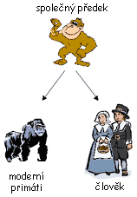
Genetika, genomika
genetika
specializovaný biologický obor zabývající se variabilitou a dědičností u všech živých organizmů
lidská genetika
studuje variabilitu a dědičnost u člověka
klinická genetika
zabývá se genetikou patologických stavů
diagnostika, genetické poradenství a prevencí genetických nemocí (nejen u pacienta ale celé rodiny!)
cytogenetika
studium chromozomů
molekulární genetika
studium struktury a funkce jednotlivých genů
populační genetika
studium proměnlivosti populací
komparativní a evoluční genetika
mezidruhové srovnání a studium evoluce druhů
genomika
studuje strukturu a funkci genomů pomocí genetického mapování, sekvenování a funkční analýzy genů
snaží se o pochopení veškeré informace obsažené v DNA živých organizmů
strukturní genomika = pochopení struktury genomu
konstrukce detailních genetických, fyzických a transkripčních map genomů příslušných organizmů, konečným cílem je kompletní znalost DNA sekvence (např. HUGO projekt)
funkční genomika = studium funkce genů a ostatních částí genomu
využívá poznatků strukturní genomiky a snaží se o poznání funkce genů; velmi často k tomu využívá modelové organizmy (myš, kvasinka, nematoda, Drosofila aj.) jako časově a finančně výhodnou alternativu vyšších živočichů (zejm. pro možnost studovat mnoho generací v relativně krátkém čase

Slide 3
Chromozomální podstata dědičnosti
DNA, RNA, proteiny
DNA nese potřebnou informaci potřebnou pro regulaci vývoje, růstu, metabolismu a reprodukce
složena z nukleotidů (zbytek kys. fosforečné, deoxyribóza a dusíkatá báze [A, G, C, T])
DNA kostra – polynukleotidový řetězec
zbytky deoxyribózy a kys. fosforečné spojené fosfodiesterovou vazbou
DNA dvojšroubovice - 2 polynukleotidové řetězce v opačné orientaci
jedno vlákno v 5’ → 3’ směru, druhé opačně
vodíkové vazby mezi páry bází (A=T, G≡C)
dvojšroubovice se rozpadá při replikaci a transkripci
molekulárně-biologické dogma: DNA → RNA → protein

Slide 4
Nukleosid × nukleotid × báze × DNA

Slide 5
DNA replikace

Slide 6
Gen
DNA obsahuje definované úseky zvané geny – základní jednotky dědičnosti
gen = segment molekuly DNA, který obsahuje kód pro AK přísl. polypeptidu a nezbytné regulační sekvence pro regulaci své exprese
promotor (5’-konec)
vazebná místa pro transkripční faktory
exony
introny
3’ nepřepisovaná oblast (UTR)
při transkripci vzniká RNA
1) hnRNA je komplementární celému genu (1. exon → poly-A konec)
2) mRNA vzniká sestřihem hnRNA (intronů)
translací vzniká protein

Slide 7
RNA “splicing”

Slide 8
Translace

Slide 9
Translace – detail tRNA / AK

Slide 10
Genetický kód
určuje pořadí AK v proteinu
univerzální
podobný princip u většiny živých organizmů
tripletový
trojkombinace z celkem 4 nukleotidů (A, C, G, T)
degenerovaný
4³ = 64, ale aminokyselin jen 21

Slide 11
Chromatin × chromatida × chromozom
DNA je organizována v chromozomech
chromatin + chromozomální proteiny (histony)
chromozom = lineární sekvence genů přerušovaných nekódujícími úseky
v nedělící se buňce je chromatin rozprostřen volně v jádře
u dělící se organizuje do viditelných chromozomů
struktura chromozomu
centromera
telomery (raménka)
dlouhé - q
krátké – p
dvě kopie daného chromozomu po replikaci (před dělením) = sesterské chromatidy

Slide 13
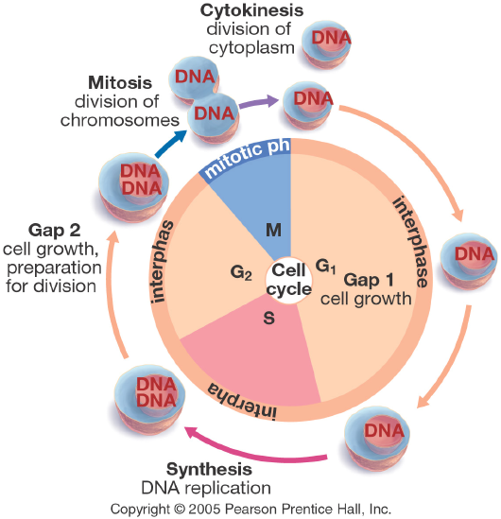
Buněčný cyklus

Slide 14
Dělení buněk
mitóza
1 cyklus DNA replikace následuje rozdělení chromozomů a jádra (profáze → prometafáze → metafáze → anafáze → telofáze) a násl. celé buňky (cytokineze)
vzniknou 2 dceřinné buňky s diploidním počtem chromozomů
meióza
1 cyklus replikace následován 2 cykly segregace chromozomů a buněčného dělení
1. meiotické (redukční) dělení – rozdělení homologních chromozomů
významné – odehrává se zde meiotický crossing-over (rekombinace) – žádná z gamet není identická!
poruchy rozestupu – např. trisomie
2. meiotické dělení – rozestup sesterských chromatid
2 dceřinné buňky s haploidním počtem chromozomů
vznik pohlavních buněk (spermie, vajíčko)
dodatečné promíchání genetického materiálu crossing-overem

Slide 15
Mitóza - detail

Slide 16
Karyotyp člověka
každý biologický druh má svou charakteristickou chrom. výbavu (počet a morfologii) = karyotyp
u člověka mají somatické diploidní bb. 46 chromozomů
22 párů homologních autozomů
1 pár gonozomů (44XX nebo 44XY)
gamety (vajíčko, spermie) 23 – haploidní
standardní klasifikace číslováním podle velikosti
zpracování vzorku buněk pro karyotyp
nejlépe hodnotitelné jsou kondenzované chromozomy v metafázi nebo prometafázi mitózy
lymfocyty perif. krve nutno uvést do mitózy mitogenem a zastavit v metafázi např. colchicinem
barvením chromozomů (např. Giems) se dosáhne charakteristického pruhování a tím rozlišení jednotlivých chromozomů
hodnocení karyotypu
manuální – obarvený chromozomový “rozptyl” (nejč. mitotické lymfocyty nebo bb. plodové vody) se po obarvení vyfotí, vystřihnou a seřadí do párů
automatizované (mikroskop + software)

Slide 17
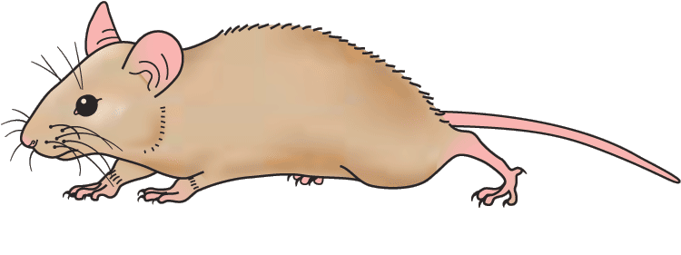
Gen × alela × genotyp × fenotyp
gen – základní jednotka dědičnosti
genové rodiny
sekvenčně podobné geny, které vznikly zřejmě duplikací během evoluce
např. geny pro hemoglobiny, imunoglobuliny, některé enzymy, …
pseudogeny
podobné konkrétním genům ale nefunkční
každý gen je umístěn na konkrétním místě konkrétního chromozomu = lokus (např. 12q21.5)
lokalizace genů je u všech lidí stejná, sekvence ale ne!
alela – konkrétní varianta genu
v populaci se pro naprostou většinu genů vyskytuje vícero variant (= alel), které mohou být různě časté = genetický polymorfizmus
genotyp – kombinace alel v určitém lokusu na paternálním a maternálním chromozomu diploidního genomu
haplotyp – lineární kombinace alel na jenom z homologních párů chromozomů
fenotyp – vnější projev (vyjádření) genotypu
znak – jednoduše měřitelná, většinou spojitá proměnná
fenotyp – sobor znaků
intermediární fenotyp – podobný znaku, ne vždy musí být spojitý

Slide 18
Epigenetika
studuje změny v genové expresi (a tedy obvykle i ve fenotypu), které nejsou způsobeny změnou nukleotidové sekvence DNA
výjimky z obecného pravidla, že dědičné fenotypické změny jsou způsobeny změnami v genech
epigenetické jevy mohou být děděny
z buňky na buňku tedy jak při mitóze
z generace na generaci, tj. při meióze
“epigenetický kód”
přenáší se při replikaci DNA a dělení buněk (tj. identický fenotyp dceřiné buňky)
chromatin
DNA
histony
nehistonové proteiny
typy epigenet. modifikací
(1) heterochromatin = modifikace histonů
(2) euchromatin = DNA metylace
5-methylcytosin se chová analogicky při replikaci ale jinak při transkripci
(3) micro-RNAs (silencing)
translace ale i DNA metylace
(4) priony
možná transmise na dceřiné buňky – ale nejasné u člověka

Slide 19
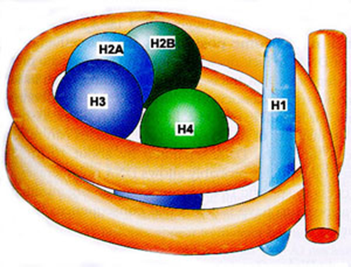
DNA metylace a modifikace histonů
oblasti DNA s >55% CG (lineárně) se nazývají CpG oblasti
cíle DNA-metyltransferáz = 5-methylcytosin
“maintenance” metylace
metyltransferázy
de novo metylace
velmi často v promotorových oblastech genů
ne u “housekeeping” genů
hyper- nebo hypometylace mění “assembly” transkripčního komplexu a tím intenzitu exprese
spolupracuje s ostatními enzymy podílejícími se na modifikaci histonů

Slide 20
Kooperace DNA metylace a modifikace histonů

Slide 21
Epigenetika ve fyziologickém a patofyziologickém kontextu
fyziologicky
(1) diferenciace buněk v mnohobuněčném eukaryotickém organizmu = epigenetika
totipotentní kmenová buňka
embryo: zygota ---> blastocysta
fetus: pluripotentní buňky ---> progenitorové buňky ----> diferencované buňky
regenerace diferencovaných buněk = přenos epigenetických změn
zejm. díky konformaci histonů
a setrvalé tvorbě faktorů zodpovědných za epigenetické změny
(2) inaktivace jednoho z X-chromozomů u žen
(3) evoluce ?????
patofyziologie
(1) germinativní buňka
nemoci na základě genomického imprintingu
behaviorální poruchy a mentální retardace!
Angelmanův/Prader/Williho syndrom, fragilní X syndrom, některé thalasémie,
fetální programování
(2) somatická buňka
nádory a další choromozomální instability
hypometylace protoonkogenů nebo hypermetylace supresorů (inaktivace Rb, p53, …)
mikrosatelitová instabilita
nenádorová onemocnění
diabetes, obezita, ateroskleróza

Slide 22
Lidský genom
Human Genome Project (HUGO) – 1990 - 2003
v haploidní genom obsahuje cca 3.3×10⁹ bp
z 99.9% identická sekvence
pouze 3% jsou kódující sekvence
popsáno cca 30 000 genů genů (20 - 25 000 proteiny) exprimovaných v libovolném čase v průběhu života organizmu
~75% se skládá z jedinečné (neopakující se) sekvence
zbytek tvoří repetitivní sekvence
nejasná funkce, zřejmě udržují strukturu chromozomů, možná jsou “evoluční”rezervou
typy repetic
tandemové
mikrosatelity
minisatelity
Alu-repetice
L1-repetice
hustota genů na jednotlivých chromosomech je dost heterogenní
mitochondriální DNA
několik desítek genů kódujících proteiny zapojené v mitochondriálních procesech
přenos pouze od matky!
HapMap project 2003 – 2005
na n=269 osob 4 etnik (Yoruba, Han, Japanese, Caucasian) popisuje charakter LD a rozsah genetické variability (= 0.1%)

Slide 23
Genetická variabilita (~0.1%)
DNA sekvence kódujících i nekódujících úseků genomu je variabilní
v populaci pro daný gen vyskytuje vícero variant (= alel) s různou populační frekvencí = genetická variabilita, která je výsledkem několika procesů
1) sexuální reprodukce
2) nezávislé meiotické segregace
23 párů ch. → 2²³ kombinací = 8,388,608 různých gamet
3) rekombinace (meiotický crossing-over)
>> kombinací než 8 miliónů
4) mutageneze de novo
chyba při DNA replikaci
proof-reading DNA polymerázy ani mismatch DNA repair není 100%
působení externích mutagenů
5) genetický drift
6) přirozená selekce

Slide 24
Crossing-over a rekombinace
při meióze získává každá gameta náhodně 1 z páru homologního chromozomu - paternálního (CHp) nebo maternálního (CHm)
při celkovém množství 23 páru je tedy teoreticky možných 2²³ kombinací (= 8,388,608 různých gamet)
ve skutečnosti ale gameta obsahuje směs homologního CHm a CHp chromozomu v důsledku procesů během prvního meiotického dělení = crossing-overu a rekombinace
takže např. alely, které původně pocházely od různých prarodičů, mohou být na jednom chromozomu
vzniká tedy mnohem vyšší počet kombinací než 8 miliónů
pravděpodobnost rekombinace ale není pro každý úsek DNA stejná, ale záleží na vzdálenosti
čím blíže jsou geny u sebe tím menší je pravděpodobnost rekombinace
vzdálenost se může udávat i v centimorganech (1cM = 1% pravděpodobnost rekombinace)

Slide 25
Haplotypové bloky
existence haplotypů
lineární kombinace alel (SNPs) na vícero sousedních lokusech jednoho z homologních chromozomů přenášená pohromadě (∅ rekombinace)
statistická asociace mezi DNA variantami
linkage disequilibrium (LD)
na dané chromatidě se tedy vyskytují skupiny těsně vázaných variant = haplotypové bloky

Slide 26
Troška historie (antropologie)
původ haplotypových bloků
rekombinační historie ancestrálních chromozomů
současná populace je potomstvem anatomicky moderního Homo sapiens (Afrika před cca 150 000 let)
migrace malých populací (↓ effective breeding pool) + selekce + drift + “bottlenecks” aj. → většina neafrických populací je homogennějších
současná (inter-breeding) populace = určitý počet “hybridních” chromozomů

Slide 27
Lidská populační historie
[© 1999 Kenneth K Kidd, Yale University]

Slide 28
Evoluce – selekce na kontinuálně se měnící prostředí??

Slide 29
Klasifikace geneticky podmíněných nemocí
prakticky každá nemoc (tj. její vznik a progrese) je u daného jedince modifikována genetickou výbavou, avšak s různým podílem na finálním fenotypu
snad s výjimkou úrazů, závažných intoxikací a vysoce virulentních infekcí, kde individuální genetická konstituce nehraje prakticky žádnou roli
chromozomální poruchy
nejedná se o konkrétní chybu ale o nadbytek/nedostatek genů obsažených v celých chromozomech nebo jejich segmentech (“gene dosage” efekt)
monogenní nemoci
jedna kritická “chyba” (tj. alela) konkrétního genu je sama o sobě nebo v homozygotní kombinaci téměř výhradně zodpovědná za rozvoj nemoci(fenotypu) nebo přenašečství a tedy zvýšenému riziku pro potomky
komplexní (poly-, multigenní) nemoci (tzv. civilizační)
genetická dispozice podmíněná kombinací alel několika genů je výrazně manifestována prostředím a komorbiditami

Slide 30
Chromozomální poruchy
vznikají v důsledku změn genetické informace, ale na rozdíl od monogenních a komplexních se nedědí!
aneuploidie (změna počtu chromosomů v sadě)
porucha rozdělení sesterských chromozomů [meiotická non-disjunkce]
monosomie
gonozomální
Turnerův sy. (45, X0)
trisomie
autozomální
Downův sy. (47, XX/XY + 21)
Edwardsův sy. (47, XX/XY +18)
Patauův sy. (47, XX/XY +13)
gonozomální
Klinefelterův sy. (47, XXY)
polyploidie (porucha rozdělení celých sad nebo oplození 2 spermiemi [dispermie])
u člověka neslučitelné se životem
těhotenství je potraceno
molla hydatidosa (a pak těhotenství nutno ukončit potratem)
porod novorozence s triploidií – velmi časná letalita

Slide 31
Kompletní aneuploidie vs. mozaicismus

Slide 32
Typy DNA záměn
na základě populační frekvence se tradičně rozlišují polymorfizmus a mutace
polymorfizmus = existence několika (přinejmenším dvou) alel pro daný gen, z nichž nejméně častá má populační frekvenci alespoň 1%
mutace = méně častá alela má populační frekvencí <1%
pozor, existuje ale značná nejednotnost v terminologii – někdy se mutací myslí záměna v kódující oblasti genu a polymorfizmem záměna v nekódující, jindy např. mutací záměna vedoucí k rozvoji patologického fenotypu, polymorfizmem záměna bez patologického důsledku
typy záměn
1) genomové
změna počtu chromozomů (trisomie, monosomie)
změny celých sad (aneuploidie, polyploidie)
2) chromozomové (aberace)
výrazná změna struktury jednotlivých chromozomu (duplikace, delece, inzerce, inverze, translokace)
3) genové – podílí se na genetické variabilitě v populaci
kratší změny (1 – tisíce bází) = mutace a polymorfizmy v pravém slova smyslu
naprostá většina DNA záměn leží v nekódujících oblastech genomu
repetitivní – mikrosatelity CTGACTTTGAGACACACACACACACATGGTCTGATGCG
nerepetitivní – SNPs CTGGCTAGTCGGCTATAGC[A/G]GTCAGGAACGTCGAG

Slide 33
Klasifikace genových mutací/polymorfizmů
bodové (tranzice a transverze)
nejč. bi-alelické jednonukleotidové polymorfizmy (angl. single nucleotide polymorphisms, tzv. SNP) – cca 100 000 v lidském genomu
délkové
repetice
nejč. mikrosatelity (např. CA₁₂)
delece (1bp – MB)
inzerce + duplikace
inverze
translokace
funkční dopad substitucí – podle lokalizace v genu!
v kódující oblasti (exonech)
žádný (tzv. silent)
substitucí vytvořen stop-kodon (tzv. nonsense) – např. thalasemie
záměna aminokyseliny (tzv. missense) – např. patologické hemoglobiny
změna čtecího rámce (tzv. frameshift) – např. Duchennova muskulární dystrofie, Tay-Sachs
expanse trinukleotidových repeticí – např. Huntingtonova choroba
delece vede ke zkrácení proteinu – např. cystická fibróza
ke změně místa sestřihu
výsledkem může být kvalitativní efekt (např. různá primární, sekundární a terciární struktura, aktivita proteinu, afinita, …)
v nekódujících oblastech
5’ UTR (tj. promotor genu) = kvantitativní efekt (např. různá intenzita transkripce)
introny - kvalitativní efekt (změna sestřihového místa) nebo kvantitativní efekt (vazba represorů nebo enhancerů)
3’ UTR - efekt na stabilitu mRNA
výsledkem může být znásobení dávky genu (tzv. gene-dosage effect)
důsledky
gamety ⇒ fyziologická variabilita a geneticky podmíněné nemoci
somatické bb. ⇒ nádory

Slide 34
Missense a frameshift substituce

Slide 35
Mikrosatelity

Slide 36
Interindividuální variabilita
fyziologická interindividuální variabilita znaků je důsledkem genetické variability
pokud působí na daný znak hodně faktorů, které se vzájemně neovlivňují, blíží se populační distribuce normálnímu rozložení
pokud je jeden faktor významně silnější něž ostatní, nebo pokud jsou mezi nimi interakce, je pak distribuce asymetrická, více vrcholová aj.
interindividuální variabilita daného znaku je přítomna v celé populaci (tedy zdravých i nemocných)
nemoc jako plynulá funkce znaku
etiologie nemocí
nemoc “z jedné velké příčiny” × nemoc multifaktoriální
dominantní příčinou nebo částí z mnoha příčin můžou být faktory genetické, pak specificky hovoříme o monogenních a komplexních nemocech

Slide 37
Nemoci podle počtu etiologických faktorů a genetické podmíněnosti

Slide 38
Z čeho lze poznat, že na vzniku určité nemoci (IM fenotypu) se podílí genetické faktory?
binární fenotyp (ano/ne)
familiární agregace
prevalence v rodinách postižených probandů > prevalence v celk. populaci
platí jak pro monogenní tak komplexní nemoci
segregační analýza
nalezení modelu dědičnosti daného fenotypu rodinách (tj. recesivní nebo dominantní)
pouze u monogenních (pro “major” geny)
spojitý fenotyp (jak moc)
intra-family correlation coefficient
proporce celk. variability ve fenotypu způsobená variabilitou mezi rodinami
heritabilita
procento variability fenotypu v důsledku variability genotypu (studie na dvojčatech MZT, DZT)

Slide 39
Monogenní nemoci (ano / ne)
onemocnění je důsledkem mutace v jediném lokusu (= jednolokusové)
přenos mutace (a fenotypu) odpovídá Mendelovým zákonům (= mendelistické nemoci)
konstrukce rodokmenů
typy přenosu
autozomální
geny na obou autozomech aktivní
gonozomální (X-chromozom vázané)
muži hemizygotní
u žen 1 X-chromozom inaktivován!!
(imprinting, mozaicizmus)
podle projevu genotypu ve fenotypu
recesivní
nemoc jen u mutovaného homozygota
dominantní
nemoc stejná u heterozygota a mutovaného homozygota
neúplně dominantní
odstupňovaná tíže nemoci u heterozygota a mutovaného homozygota
kodominantní
jak normální tak patologická alela jsou vyjádřeny ve fenotypu
doposud známé shrnuje OMIM (On-line Mendelian Inheritance in Man)
~6000 klinicky významných fenotypů
typické znaky
časná manifestace (dětství)
malá frekvence v populaci
většinou výrazně patologické

Slide 40
Gregor Mendel
Zakladatel klasické genetiky
Johan Mendel narozen 1822 v selské rodině na severu Moravy, která v té době byla součástí Rakousko-Uherské monarchie.
Rakouský augustiniánský mnich (působil v Brně, kde mu bylo umožněno velkorysým nadřízeným, opatem F.C. Nappem pracovat a bádat)

Slide 41
Gregor Mendel
Od roku 1856 Mendel studoval hrách, který pěstoval v zahradě vedle opatství, kde žil (Mendelovo náměstí v Brně)
Podařilo se mu prokázat, že znaky, které sledoval, se chovaly podle přesných matematických principů a vyvrátil tak teorii „míchaných znaků“.
Mendelova práce byla znovuobjevena v roce 1900 třemi botaniky
Carl Correns (Německo)
Erich von Tschermak (Rakousko)
Hugo de Vries (Holandsko)

Slide 42
Historické souvislosti
1866 publikoval svoje dílo
1875 poprvé popsána mitóza
1890 poprvé popsána meióza
1900 znovuobjeveno Mendelovo dílo
1902 Walter Sutton, Theodore Boveri ad další popsali paralelu mezi chováním chromosomů a alel.

Slide 43
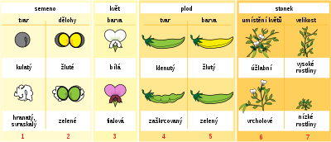
Proč hrách?
Mendel použil pro studium genetiky hrách, protože:
Byly komerčně dostupné vhodné odrůdy
Hrách je jednoduché pěstovat
Hrách má mnoho pozorovatelných znaků:
Barva semen – zelená nebo žlutá
Tvar semen – okrouhlá nebo svraštělá
Barva lusku – zelená nebo žlutá
Tvar lusku – hladký nebo svraštělý
Barva květů – bílá nebo červená
Pozice květů – Axiální nebo terminální
Rozměr květiny – Vysoká nebo trpasličí

Slide 44
Proč hrách?
Květiny hrachu jsou takové konstituce, že se v typickém případě samoopylují
Díky tomu lze relativně jednoduše kontrolovat křížení u této rostliny
Prašníky
Blizna
Rostlina hrachu

Slide 45
Proč hrách?
Odstraněním prašníků z jedné rostliny a umělého oplodnění za pomocí opylovacího kartáčku lze dosáhnout u hrachu snadno kontrolovaného křížení.

Slide 46
Proč hrách?
Odstraněním prašníků z jedné rostliny a umělého oplodnění za pomocí opylovacího kartáčku lze dosáhnout u hrachu snadno kontrolovaného křížení.
.
.
.
.
.
.
.
.
.
.
.
.

Slide 47
Proč hrách?
Odstraněním prašníků z jedné rostliny a umělého oplodnění za pomocí opylovacího kartáčku lze dosáhnout u hrachu snadno kontrolovaného křížení.
.
.
.
.
.
.
.
.
.
.
.
.

Slide 48
Proč hrách?
Odstraněním prašníků z jedné rostliny a umělého oplodnění za pomocí opylovacího kartáčku lze dosáhnout u hrachu snadno kontrolovaného křížení.

Slide 49
Mendelovy výsledky
Při křížení hrachu s červenou a bílou barvou květů získal Mendel následující výsledky: :
V první dceřinné generaci (F₁) měly všechny rostliny červené květy
Ve druhé generaci (druhá dceřinná neboli F₂):
705 červených
224 bílých
Poměr červených k bílým cca 3:1

Slide 50
Mendelovy výsledky II
Protože generace F1 neměla žádné světle červené květy a protože se v generaci F2 znovu objevily květy bílé, vyvrátil Mendel teorii „mísení znaků“.
Mendel formuloval, že pokud dvě rodičovské rostliny hrachu mají dvě sady všech genů, mají také i dvě kopie genu pro barvu květů
Každý gen má dvě varianty zvané alely
V případě alel pro barvu květů hrachu je to alela pro červenou a alela pro bílou barvu.

Slide 51
Vysvětlení Mendelových experimentů
V první dceřinné generaci, tedy F₁ generaci, byla bílá alela schována za dominantní červenou alelu
Ve druhé dceřinné generaci, tedy F₂ generaci, 1/4 potomstva získalo dvě kopie alel pro bílou barvu, proto měly květy barvu bílou
Heterozygotní rodiče tvoří oba typy gamet, dominantní i recesivní
Homozygotní rodiče tvoří alely pouze jednoho typu, buď dominantní nebo recesivní
F₁ Generace
F₂ Generace
Gamety z rodičovské generace P
C
C
C
c
Generace F1 je ryze heterozygotní
c
Cc
Cc
C
CC
Cc
c
Cc
Cc
c
Cc
cc

Slide 52
Mendelovy výsledky
F2 Výsledky
5,474 Kulaté 1,850 svraštělé
6,022 Žluté 2,001 zelené
882 Plné 299 svraštělé
428 Zelené 152 žluté
651 Axiální 207 terminální
705 červené 224 bílé
787 vysoké 277 trpasličí
F1 Výsledky
Všechny kulaté
Všechny zelené
Všechny plné
Všechny zelené
Všechny axiální
Všechny červené
Všechny vysoké
Dominantní znaky v F1 maskují fenotypicky recesivní znaky
Znak
Semena
Kulaté/svraštělé
Žluté/zelené
Plné/svraštělé
Lusky
zelené/žluté
axiální/terminální
Květy
červené/bílé
Vzrůst
Vysoké/trpasličí
Maskované recesivní znaky se znovuobjeví v F2

Slide 53
Autozomální monogenní nemoci
u heterozygotů s 1 mutovanou alelou stačí produkt normální k udržení normální funkce ⇒ recesivní
pokud ne ⇒ dominantní
onemocnění je důsledkem:
haploinsuficience
pro normální funkci je potřeba >50% aktivního genového produktu
dominantě negativního efektu
syntéza abnormálního proteinu, který “soutěží” s normálním a ovlivňuje fenotyp (např. osteogenesis imperfecta)
zesílení funkce (“gain-of-function”)
mutací je posílena přirozená vlastnost proteinu (např. Huntingtonova chorea)
familiární predispozice k nádorům
ztráta heterozygozity (loss-of-heterozigosity, LOH) u supresorových genů (např. retinoblastom)
nemoci jsou důsledkem jak mutací přenášených mezi generacemi tak vzniklých nově
autozomálně recesivní (AR)
velmi často enzymové defekty
postižen je mutovaný homozygot (popř. sourozenci), heterozygotní rodiče jsou přenašeči (asymptomatičtí)
riziko 0.50 × 0.50 = 0.25
muži a ženy většinou postiženi stejně
frekvence přenašečů nemoci v populaci >>> frekvence nemocných
nejčastější AR nemocí u bělochů je cystická fibróza
f nemocných 1/2000, f přenašečů 1/22 !!!
konsanguinita (příbuzní rodiče) a imbreeding významně zvyšuje riziko AR (přenašeči v rodinách)
domluvené sňatky (např. bratranec / sestřenice)
geneticky izolované populace (např. Aškenazi židé – Tay-Sachsova choroba )
autozomálně dominantní (AD)
nemoc se projevuje v každé generaci - postižený jedinec má postiženého rodiče (a prarodiče) a to matku nebo otce
riziko pro potomka 0.50 (pokud by byli oba rodiče postižení pak 0.75, ale to je vzácné)
příklady nejčastějších AD
familiární hypercholesterolemie (1/500),
myotonická dystrofie (1/1000)
Huntingtonova chorea (1/3000)

Slide 54
X-vázané monogenní nemoci
ženy 3 genotypy, muži pouze 2
X-vázané nemoci se manifestují u všech mužů, kteří zdědili mutaci, a pouze u homozygotních žen
ale výjimky viz dále
příklady
hemofilie A
Duchenneova muskulární dystrofie
Wiskott-Aldrichův syndrom (imunodeficience)
inaktivace X-chromozomu u žen
kompenzace dávky a exprese X-vázaných genů
hypotéza Lyonové (“lyonizace”)
v somatických bb. je 1 X inaktivovaný a v interfázi se zobrazuje jako “Barrovo” tělísko (viz sporné identifikace pohlaví)
proces je náhodný, může se týkat jak otcovského tak mateřského X
důsledkem je variabilní exprese X-vázaných genů u heterozygotek (“manifestující přenašečka”)
funkční mozaicismus

Slide 55
Komplexní choroby (spojitý fenotyp)

Slide 56
Komplexní choroby
choroby, na jejichž vzniku a progresi se podílí „komplex“ genetických, epigenetických a vnějších faktorů
fenotyp nevykazuje klasickou mendelistickou dominantní či recesivní dědičnost jako důsledek změn v jediném lokusu (tzv. jednolokusových)
predisponující “geny” zvyšují pravděpodobnost onemocnění, ale nedeterminuje jednoznačně jeho přítomnost
je nutné spolupůsobení negenetických faktorů (prostředí)
dieta, fyzická aktivita, kouření, ….
komorbidit
a interakcí genů mezi sebou
komplexní onemocnění jsou charakterizována:
neúplnou penetrancí patologického fenotypu
u určité části osob, přestože zdědí nevýhodný genotyp (tedy soubor vícero alel) se patologický fenotyp nerozvine
existencí fenokopií
patologický fenotyp může být přítomen u lidí, kteří nejsou nosiči zmíněného genotypu
genetickou heterogenitou (lokusovou a alelickou)
klinický obraz není specifický, ale může se rozvinout v důsledku záměn v genech ležících na různých lokusech (= lokusová heterogenita), v jednotlivých genech může být přitom vícero mutací či polymorfizmů (= alelická heterogenita)
polygenní dědičností
predispozice k rozvoji patologického fenotypu se zvyšuje pouze při simultánním výskytu určitého souboru alel
vysokou populační frekvencí alel zodpovědných za rozvoj patologického fenotypu
každá jednotlivá predisponující alela pravděpodobně není sama o sobě výrazně patogenní
spolupůsobením dalších mechanizmů přenosu
mitochondriální dědičnost, imprinting
nejčastější komplexní nemoci
esenciální hypertenze
porucha gluk. tolerance / diabetes (1. i 2. typu)
dyslipidemie
atopie

Slide 57
Srovnání zákl. charakteristik

Slide 58
Mapování kauzálních variant = genetická epidemiologie
vazebná (linkage) studie
sleduje přenos genetického (nejč. mikrosatelity) a fenotypového znaku mezi přímými příbuznými v postižených rodinách, popř. mezi sourozeneckými páry
podle toho zda je či není stanoven model dědičnosti se dále dělí na
parametrické
neparametrické
concordant sibling pairs (oba nemocní)
discordant sibling pairs (jeden ano druhý ne)
asociační studie
srovnává výskyt genetického znaku (nejč. SNPs) mezi fenotypicky odlišnými skupinami nepříbuzných osob
studie kontroly x případy (case x control) – retrospektivní
kohorty = prospektivní

Slide 59
“Candidate-gene” strategie vs. GWAS
“candidate-gene” AA
hypotéza o funkčnosti
SNP jako kauzální faktor
znalost patofyziologie limitujícím faktorem
“indirect” AA
předchozí indikace asociace na základě neparametrické linkage
změna v uvažování díky poznání LD a haplotypové struktury lidského genomu
SNP jako marker
pokrok v designu GWAS díky HapMap
~ do r. 2005
detekční metody pro všech ~10 mil. SNPs
shromáždit ~1000 případů a ~1000 kontrol
genotypovat všechny DNA pro všechny SNPs
tedy ~20 miliard genotypů
s tehdejší cenou (~0.5 USD/genotyp = $10 billion USD pro každou komplexní nemoc) = naprosto nemyslitelné
od ~2007
detekce setu ~300,000 “tagging SNPs”
shromáždit ~1000 případů a ~1000 kontrol
genotypovat všechny DNA pro všechny SNPs
tedy ~600 milionů genotypů
s dnešní cenou (~0.001 USD/genotyp = $800,000 USD pro každou komplexní nemoc) = naprosto reálné

Slide 60
GWAS
Studie GWAS je definována jako jakákoli studie genetických variací v celém lidském genomu, která je určena k identifikaci genetických asociací s pozorovatelnými rysy (jako je krevní tlak nebo váha) nebo s přítomností nebo nepřítomností onemocnění (jako je nádorové onemocnění) nebo stav.

Slide 61
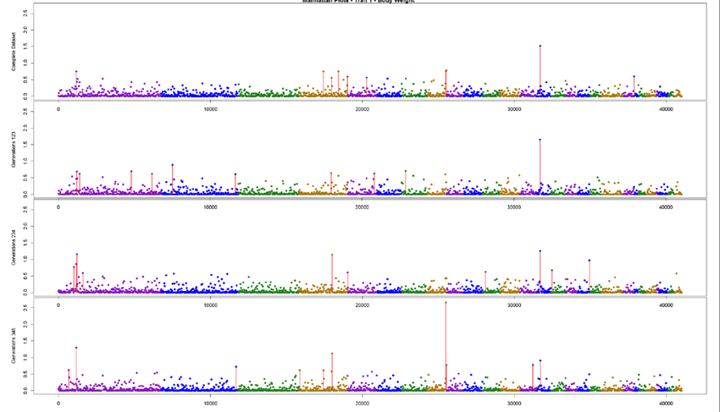
GWAS
Informace o celém genomu v kombinaci s epidemiologickými, klinickými a jinými fenotypovými údaji usnadňují pochopení základních biologických procesů ovlivňujících lidské zdraví, zlepšení predikce nemoci a péče o pacienta a v konečném důsledku pro realizaci příslibu personalizované medicíny.  Kromě toho rychlý pokrok v porozumění vzorům lidských genetických variací a zrání vysoce výkonných a nákladově efektivních metod genotypizace poskytují výkonné výzkumné nástroje pro identifikaci genetických variant, které přispívají ke zdraví a nemocem.
Selekce SNP pro GWAS:
Molekulární (Affymetrix, Illumina)
Analytická

